Slide 1
Για εξάσκηση…
Σελίδες 69-71:
1β, γ, δ
2α, β, στ, ζ, η
3β, γ
4β, γ, δ
6
7β, γ, δ

Slide 2
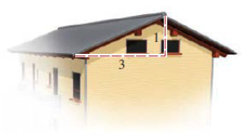
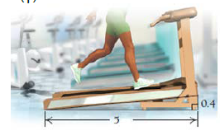
Άσκηση 1β,γ/Σελ.69
(β)
$$λ=\frac{Δy}{Δx}$$
$$λ=\frac{Δy}{Δx}=\frac{1}{3}$$
$$Δy=1$$
$Δx=$3
(γ)
$$λ=\frac{Δy}{Δx}$$
$$λ=\frac{Δy}{Δx}=\frac{\frac{4}{10}}{5}=\frac{4}{50}=\frac{2}{25}$$
$$Δy=0,4$$
$Δx=$5

Slide 3
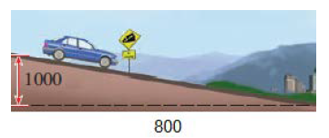
Άσκηση 1δ/Σελ.69
(δ)
$$λ=\frac{Δy}{Δx}$$
$$λ=\frac{Δy}{Δx}=−\frac{1000}{800}=−\frac{5}{4}$$
$$Δy=−1000$$
$Δx=$800

Slide 4
Άσκηση 2α, β, στ, ζ, η/Σελ.69
$$λ=α=3$$
$$λ=α=−2$$
$$⇒y=4x−2$$
$$λ=a=4$$
$$λ=α=0$$
$$λ:δεν οριζεται$$

Slide 5
Άσκηση 3β, γ, δ /Σελ.70
(β)
y = αx+β
(γ)
y = αx+β
$$α=λ=−1$$
$$α=λ=2$$
ε: y = 2x+1
$Β\left(0,0\right) ϵ ε$: Διέρχεται από την αρχή των αξόνων, άρα
β=0 (ή y=αx)
ε: y = -x
(0,β)=(0,1)
Άρα β=1

Slide 6
Άσκηση 3β, γ, δ /Σελ.70
(δ)
y = αx+β
$Α\left(0,0\right) ϵ ε$: Διέρχεται από την αρχή των αξόνων, άρα
β=0 (ή y=αx)
y = αx
Β(1,-3): -3 = α‧1
$$⇒α=−3$$
ε: y = -3x

Slide 7
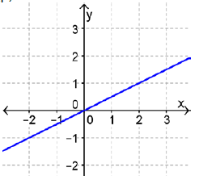
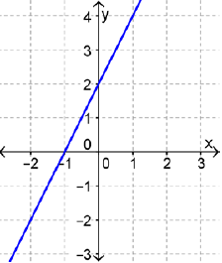
Άσκηση 4β, γ, δ /Σελ.70
(β)
$$λ=\frac{Δy}{Δx}$$
• Β
$$λ=\frac{Δy}{Δx}=\frac{1}{2}$$
• Α
$$Δy=1$$
$$Δx=2$$
(γ)
$$λ=\frac{Δy}{Δx}$$
• Β
$$λ=\frac{Δy}{Δx}=\frac{2}{1}=2$$
• Α
$$Δy=2$$
$$Δx=1$$

Slide 8
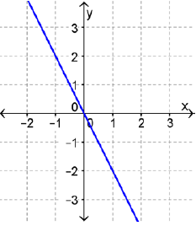
Άσκηση 4β, γ, δ /Σελ.70
(δ)
$$λ=\frac{Δy}{Δx}$$
• Β
$$λ=\frac{Δy}{Δx}=\frac{−2}{1}=−2$$
$$Δy=−2$$
• Α
$$Δx=1$$

Slide 9
Άσκηση 6/Σελ.70
y
(α)
“ανηφορίζει”
Η θερμοκρασία αυξάνεται με την πάροδο του χρόνου
(β)
“κατηφορίζει”
Η θερμοκρασία ελαττώνεται με την πάροδο του χρόνου
x
(γ)
Ούτε “ανηφορίζει”, ούτε “κατηφορίζει”
Η θερμοκρασία διατηρείται σταθερή με την πάροδο του χρόνου

Slide 10
Άσκηση 7β/Σελ.71
$$α=0,45$$
β$=5,35$
Το μήκος του σταλακτίτη αυξάνεται κατά 0,45cm κάθε χρόνο
Το μήκος του σταλακτίτη στην πρώτη μέτρηση ήταν 5,35cm

Slide 11
Άσκηση 7γ/Σελ.71
$$α=−230$$
β$=54 000$
Ο πληθυσμός της πόλης μειώνεται κατά 230 κατοίκους κάθε χρόνο.
Ο πληθυσμός της πόλης το 2000 ήταν 54 000.

Slide 12
Άσκηση 7δ/Σελ.71
$$α=0,05$$
β$=15$
Η χρέωση είναι €0,05 για κάθε λεπτό ομιλίας.
Το πάγιο τέλος της τηλεφωνικής σύνδεσης είναι €15.

